Slide 1
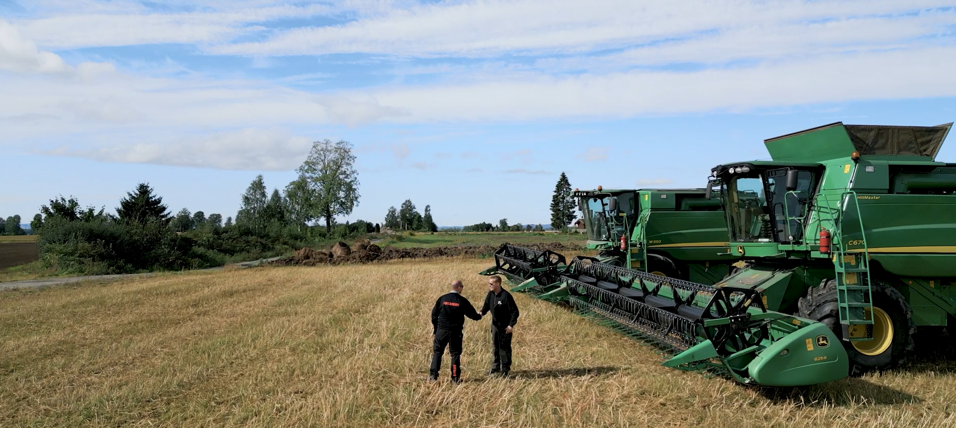
Sammen skaper vi verdier
RAPPORT BÆREKRAFTSPUNKTER 2023 |

Slide 2
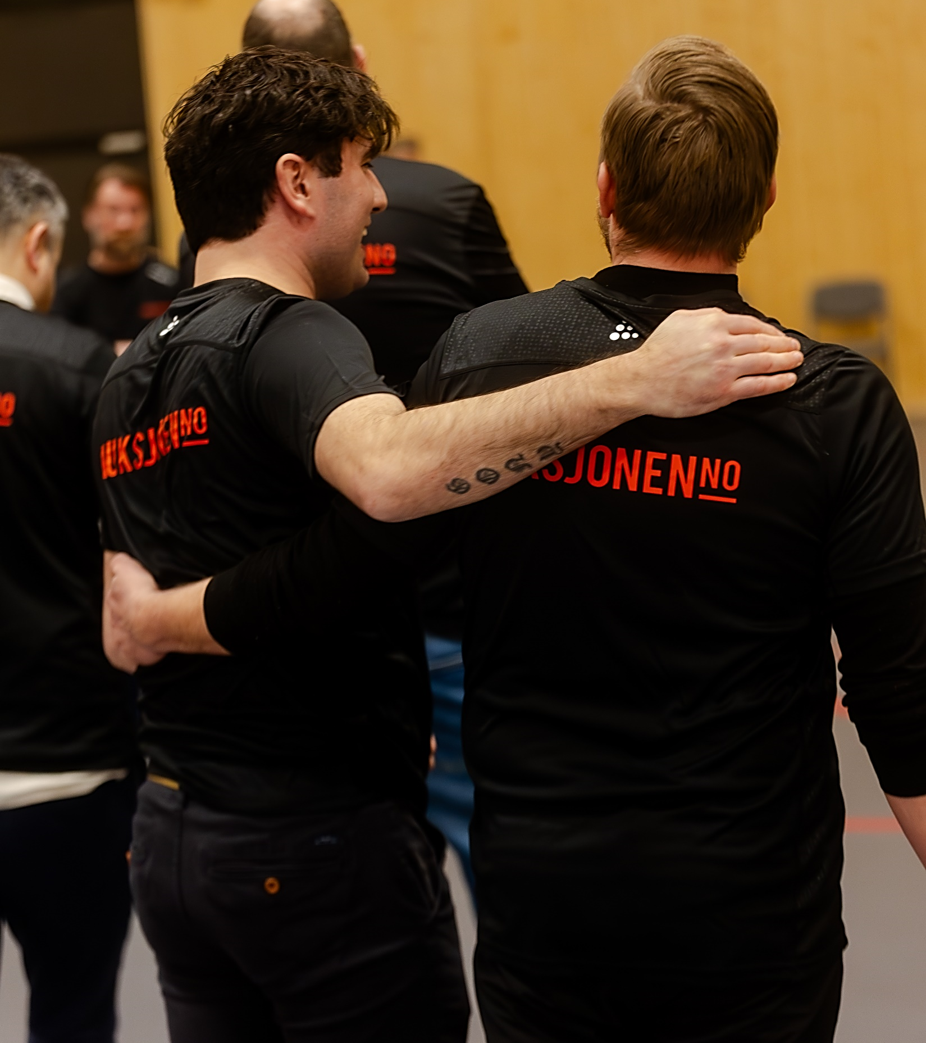
Å skape verdier er en sentral del av Auksjonen sin virksomhet. Våre tjenester er basert på å forlenge livet til brukte og ubrukte maskiner, verktøy og kjøretøy. Vi skal være det foretrukne valget for kjøp og salg av brukt utstyr til næringslivet og privatpersoner.
RAPPORT BÆREKRAFTSPUNKTER 2023 |
2/31

Slide 3
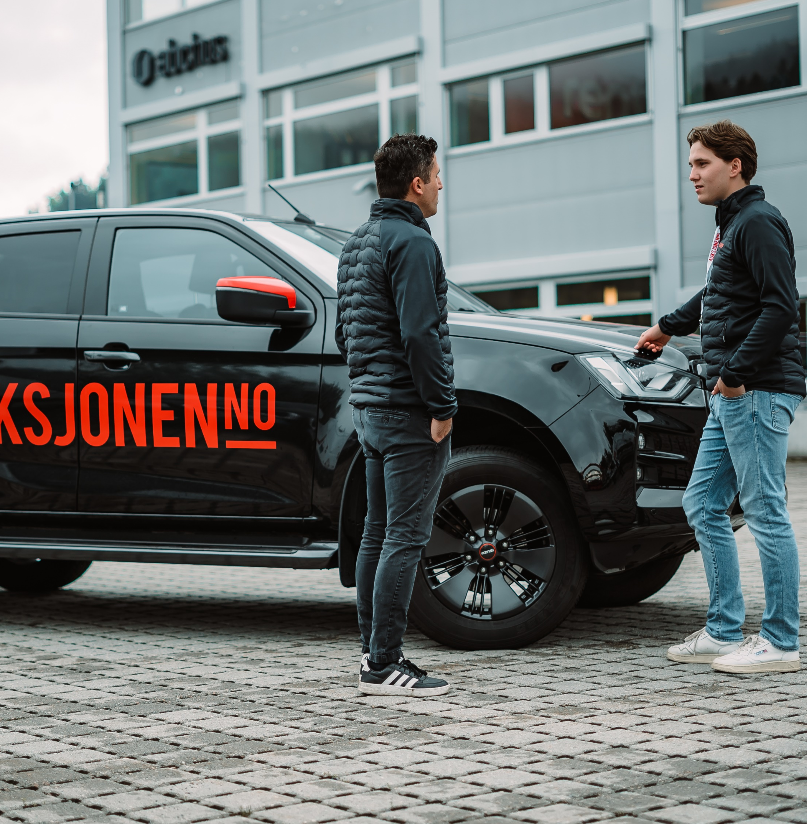
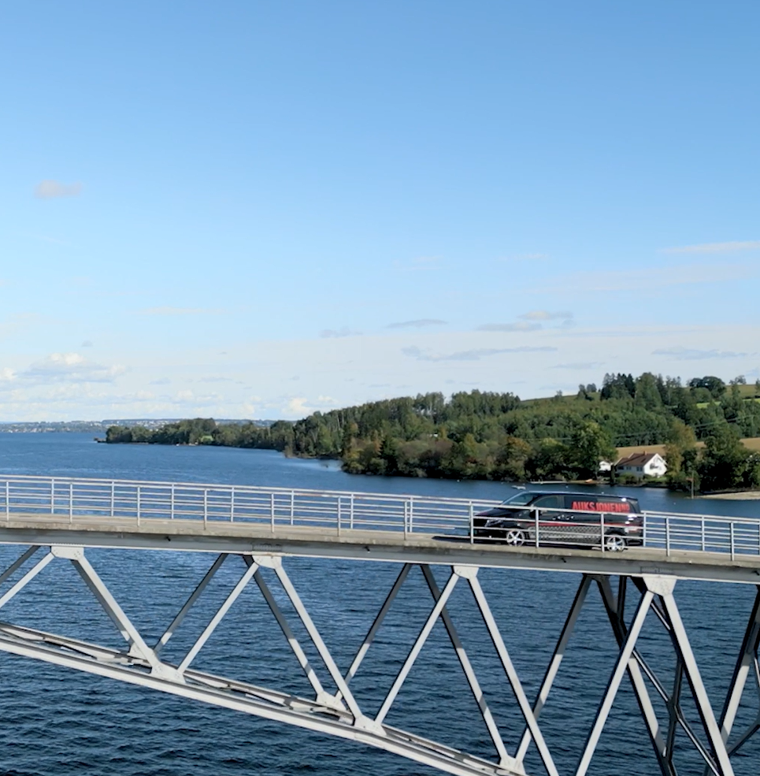
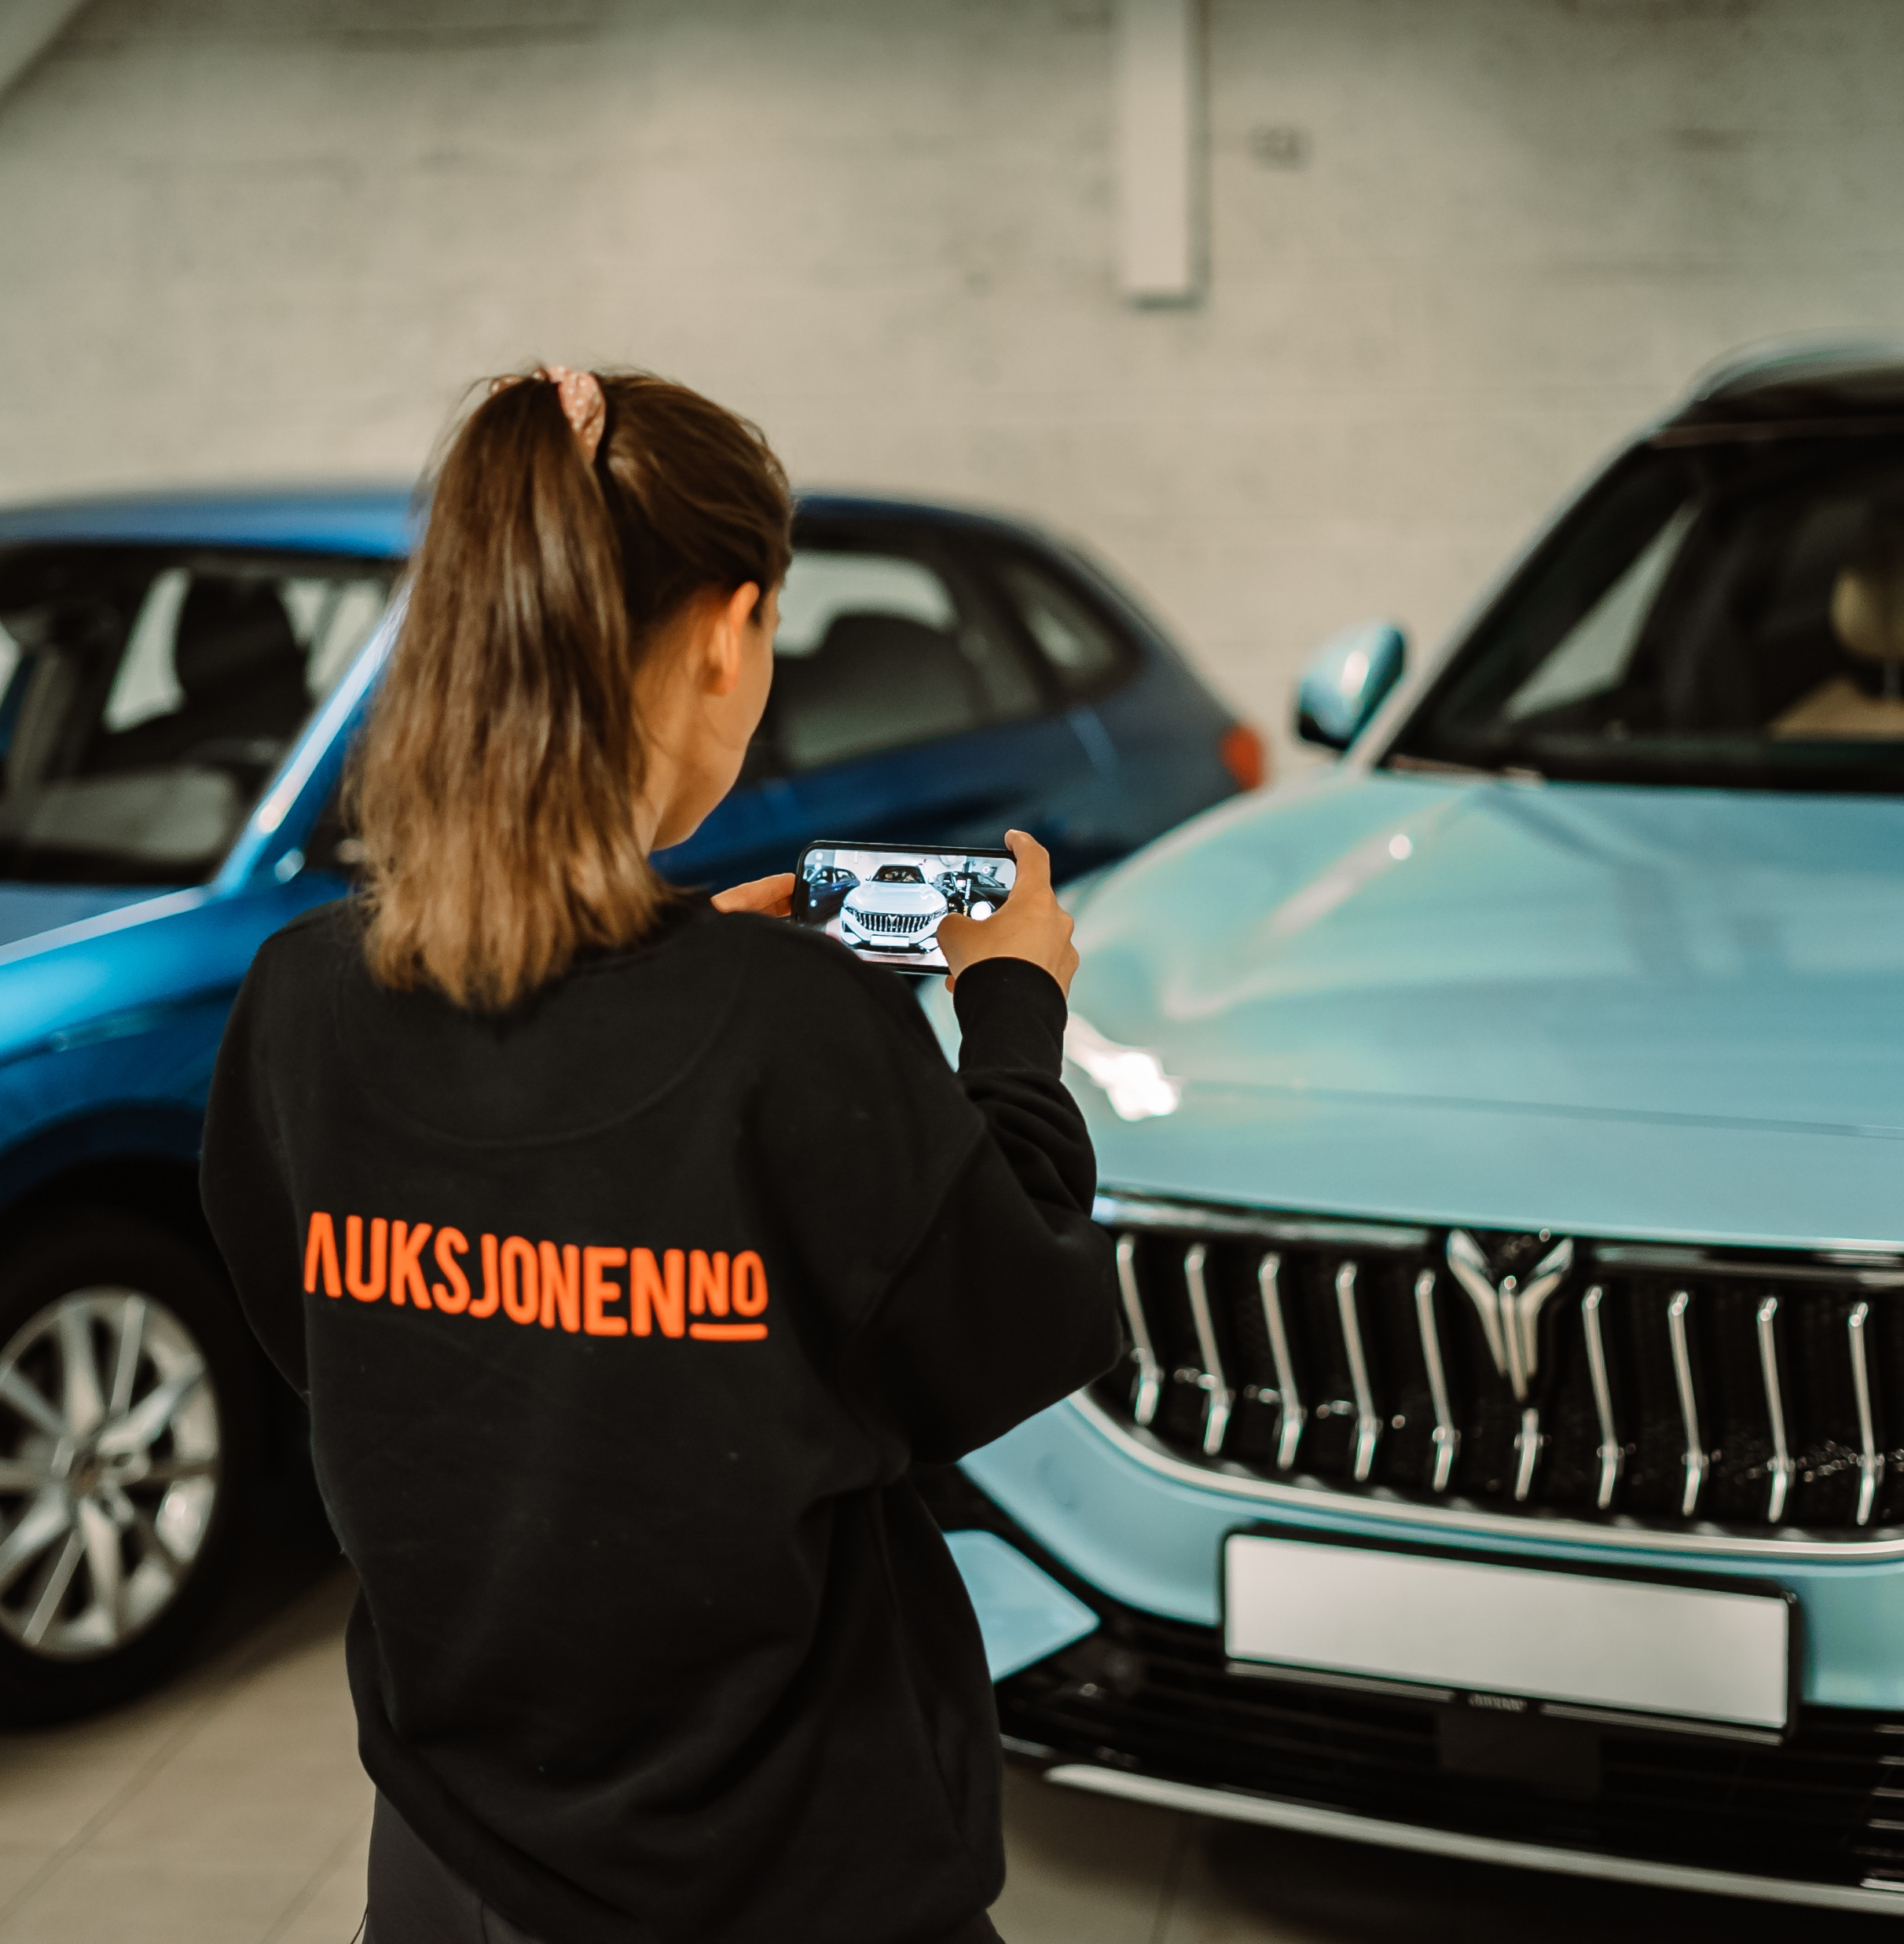
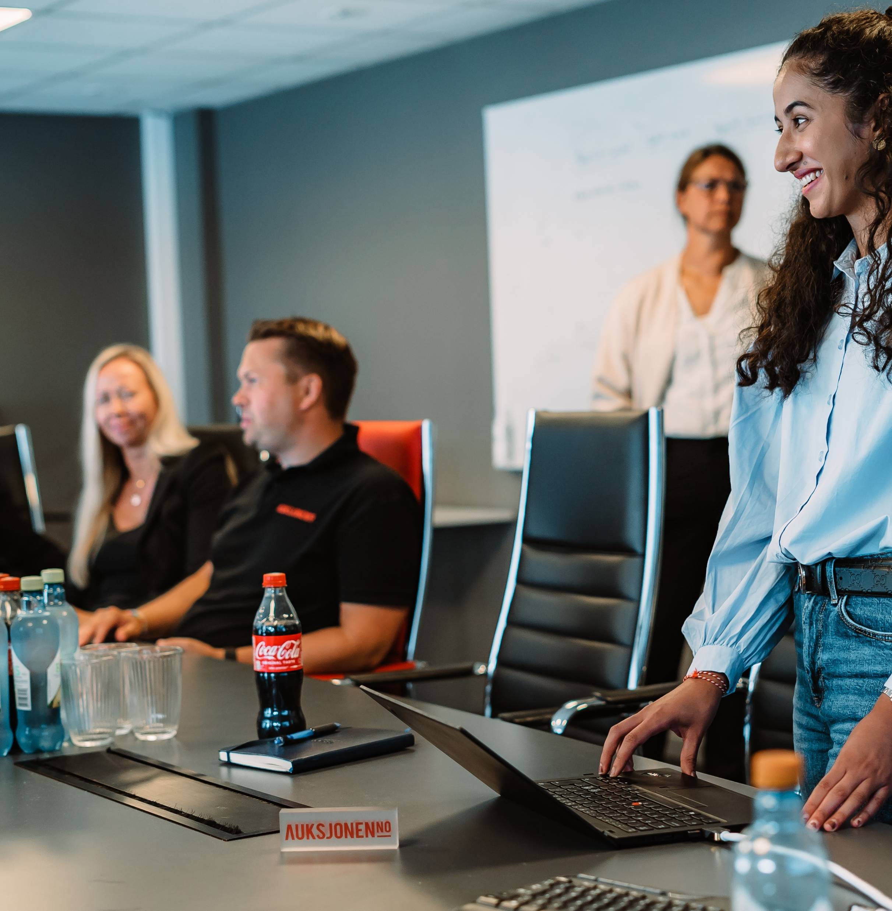
Vår historie
1987 ble Motorcompaniet AS etablert, og Auksjonen kom til liv. Den gang drev selskapet med tradisjonelt auksjonssalg. I april 2010 ble nettsiden Auksjonen.no lansert, og i januar 2012 ble Auksjonen.no AS etablert, og man gikk bort fra den tradisjonelle måten å drive auksjonssalg. Nettauksjoner var ukjent for mange, men har nå blitt velkjent for de fleste.
Vi har fokus på salg for næringslivet, privatpersoner, banker og finansieringsselskaper, samt avhending av konkursbo.
Med over 30 års erfaring i auksjonsbransjen har vi lært at det er meget viktig å ha kunnskap om det vi selger. Derfor legger vi vekt på medarbeidere som har fagkunnskap innen de forskjellige områdene som bil, bygg/anleggsmaskiner, tunge kjøretøy m.m. Vi ønsker utelukkende å ha gode auksjoner på nettsiden vår, derfor har våre auksjonsmeglere også fokus på kvalitetssikring av auksjonene.
RAPPORT BÆREKRAFTSPUNKTER 2023 |
3/31

Slide 4
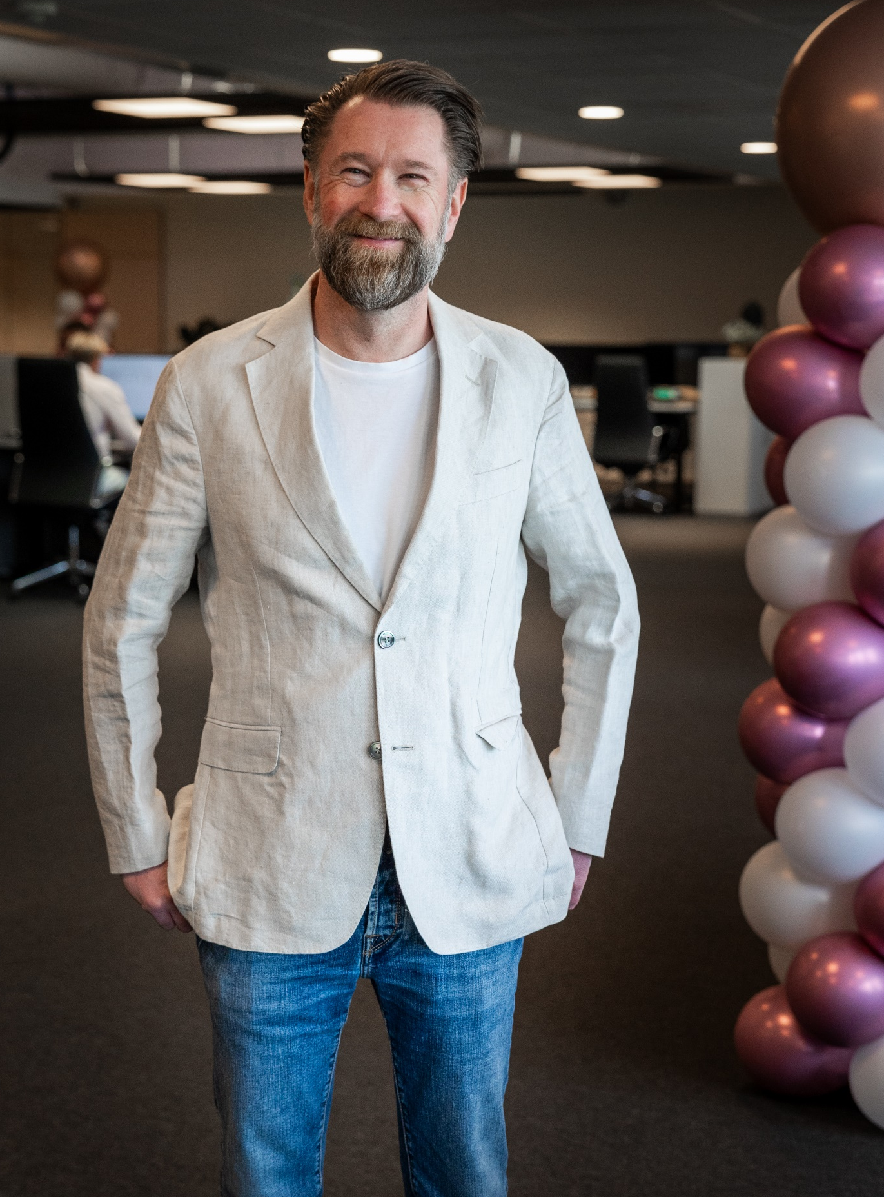
Vårt bidrag til en mer bærekraftig fremtid
Daglig leder har ordet
I mer enn 12 år har vi jobbet målrettet for å gjøre auksjon til den foretrukne måten å selge brukt utstyr på. Vi har utfordret den historiske oppfatningen av auksjoner i Norge som tidligere har hatt et litt dårlig rykte. Selv om vi har oppnådd mye, gjenstår det fortsatt mye arbeid.
De siste årene har fokuset på gjenbruk og det bærekraftige ved å selge og kjøpe brukte ting økt kraftig. Gjennom vår innsats har vi skapt en arbeidsplass som ikke bare gir merverdi til de som selger på vår nettside, men som også sørger for at ubrukt utstyr blir tatt i bruk igjen. For oss har alt en verdi, og vi er stolte av vårt bidrag til en mer bærekraftig fremtid gjennom sirkulær økonomi.
I 2023 ble det solgt 36 053 objekter gjennom vår plattform. En økning på 23 % fra 2022. Dette er vi selvsagt veldig stolte av.
I fremtiden vil vi fortsette å arbeide for å forbedre auksjonsopplevelsen og overvinne gamle fordommer. Vi er dedikert til å være ledende innen nettbaserte auksjoner, og vi ser frem til å fortsette å vokse og utvikle oss sammen med våre ansatte og kunder, og på den måten bidra til den sirkulære økonomien og med det økt bærekraft.
Kai Møller
RAPPORT BÆREKRAFTSPUNKTER 2023 |
4/31

Slide 5
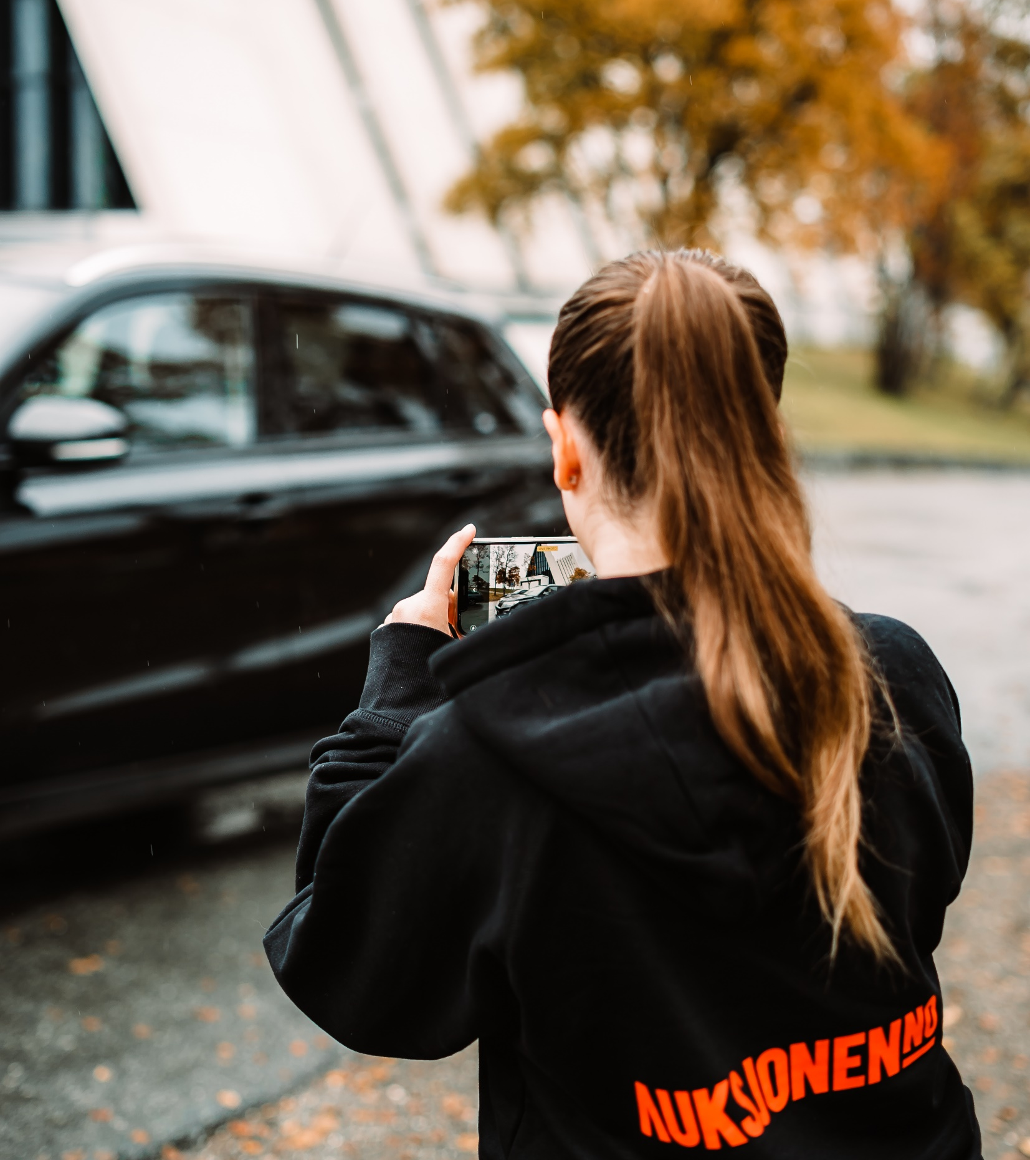
Environment
Vår forretningsmodell 9 Miljøfyrtårn 10 Elbil som firmabil 11 c02 fotavtrykk kalkulator 12
Innhold
Social
NRK TV-Aksjonen 15 #Fotballtrøyefredag 18 Julegleden 2023 – gled en som gruer seg til jul 19
Kultur og arbeidsmiljø 20
Likestillingsfokus i en mannsdominert bransje 21
Kompetanseutvikling 23 Medarbeiderundersøkelser 24 Sykefravær 25
Governance
Åpenhetsloven 27
KYC – «Know Your Customer» 28 Alt har en verdi 29 Mål for de neste årene 30
Vår bærekraftsrapport er delt opp i henholdt til
ESG prinsippet Enviroment, Social, Governance
RAPPORT BÆREKRAFTSPUNKTER 2023 |
5/31

Slide 6
Agenda 2023
3. God helse og livskvalitet
I 2023 har vi gitt donasjon til julegleden 2023 og #fotballtrøyefredag som er med på å bidra til økt livskvalitet. I tillegg gjennomfører vi jevnlig medarbeiderundersøkelser, har behandlingsforsikring gjennom jobben, og fysioterapeut i bedriften en gang i uken som også er i tråd med målet.
5. Likestilling mellom kjønnene
I Auksjonen jobber vi mot en jevn kjønnsbalanse blant de ansatte. Ett av våre mål for de neste årene er å få kvinneandelen opp til 40%.
8. Anstendig arbeid og økonomisk vekst
De siste årene har vi ansatt flere som har stått utenfor arbeidslivet. I Auksjonen tror vi på å gi alle en mulighet. I 2023 er det ansatt 2 i selskapet gjennom NAV. Vi tror på likt lønn for likt arbeide. Vi har ett arbeidsmiljøutvalg hvor hovedoppgaven er å sikre et godt arbeidsmiljø på arbeidsplassen.
12. Ansvarlig forbruk og produksjon
I 2023 ble det solgt 36 053 objekter. Som Norges største nettauksjon for kjøretøy, maskiner og verktøy gjør vi det vi kan for å oppmuntre til å kjøpe brukt og bidra til gjenbruk.
RAPPORT BÆREKRAFTSPUNKTER 2023 |
6/31

Slide 7
Våre verdier
Vi setter kjøpere og selgere først
Vi er ydmyke og viser respekt
Vi handler med hjertet
Vi leverer resultater
Vi tar eierskap
Våre verdier er med på å drive en del av arbeidet mot våre bærekraftsmål.
Våre kjerneverdier er stemt frem av Auksjonen sine medarbeidere gjennom undersøkelse våren 2024.
Vi skal hele tiden forbedre oss
Vi tar modige beslutninger
Vi står sterkere sammen
Vi har ryggrad og pågangsmot
Vi utgjør en forskjell
RAPPORT BÆREKRAFTSPUNKTER 2023 |
7/31

Slide 8
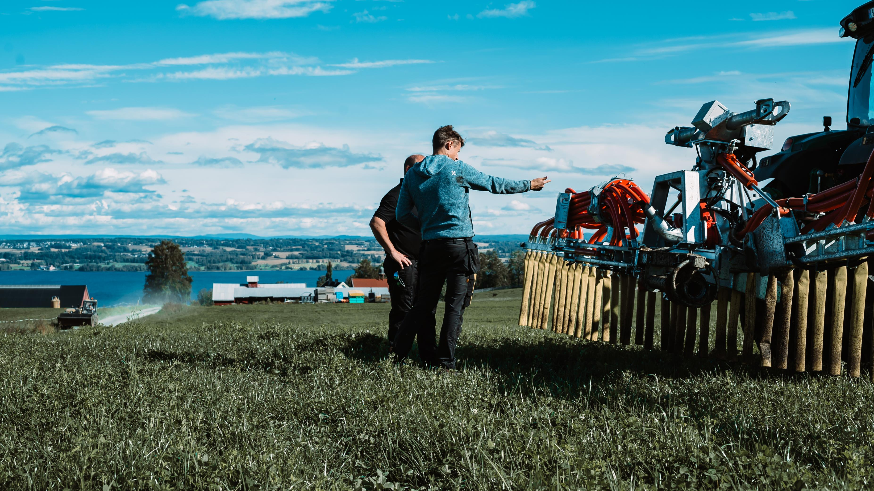
Environment

Slide 9
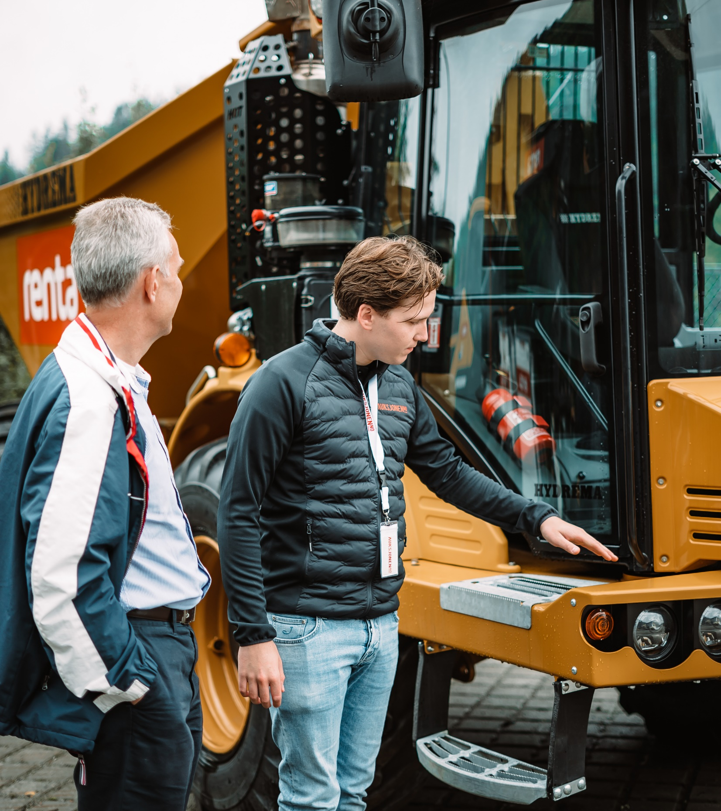
Vår forretningsmodell er bygget på å skape verdier for våre selgere og kjøpere. Vi skal være åpne og transparente. Vi sørger for at brukte maskiner, kjøretøy og utstyr som fortsatt har levetid, kan få nytt liv i stedet for å bli kastet eller resirkulert, og at ubrukt utstyr kommer til nytte. Dette oppnås gjennom en miljøvennlig salgsprosess hvor vi prøver å unngå unødig transport og frakt av salgsobjekter. Ved å forenkle handelen med brukte varer, bidrar vi til at bedrifter ser både verdien og enkelheten i å kjøpe og selge brukte produkter, heller enn å investere i nye.
RAPPORT BÆREKRAFTSPUNKTER 2023 |
9/31

Slide 10
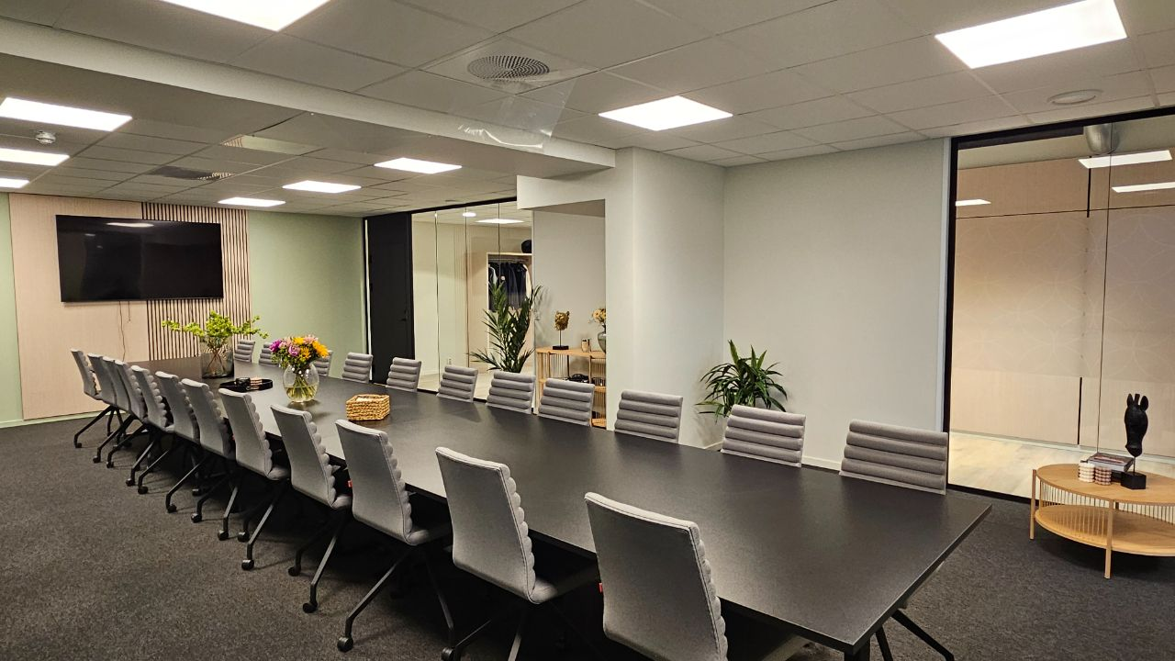
Miljøfyrtårn
I 2017 ble vi Miljøfyrtårn-sertifisert og dette er vi stolte av. Vi jobber kontinuerlig med kildesortering, vårt forhold til bruk av energi, reiseaktiviteten i bedriften, arbeidsmiljøet med mer.
Vi ser at det å sette oss mål og delmål og lage handlingsplaner hjelper oss med å oppnå positive miljøeffekter. For eksempel har sortering av avfall økt betraktelig etter sertifisering. Før vi ble sertifisert som Miljøfyrtårn hadde vi en sorteringsgrad på under 30 %. Denne har vi klart å øke til 60 % de siste tre årene. Vi håndterer mye forskjellig avfall grunnet en del konkursbo som blir solgt igjennom oss.
RAPPORT BÆREKRAFTSPUNKTER 2023 |
10/31

Slide 11
Elektrisk firmabil
I 2023 har vi valgt å tilby alle våre auksjonsmeglere/selgere elbil som firmabil. Ved å tilby elbil i stedet for fossilbil som firmabil vil Aksjonen redusere sitt C02 utslipp. Vi har et mål om at 90 % av våre firmabiler skal være elbiler innen 2026.
BÆREKRAFTSRAPPORT 2023 |
11/31

Slide 12
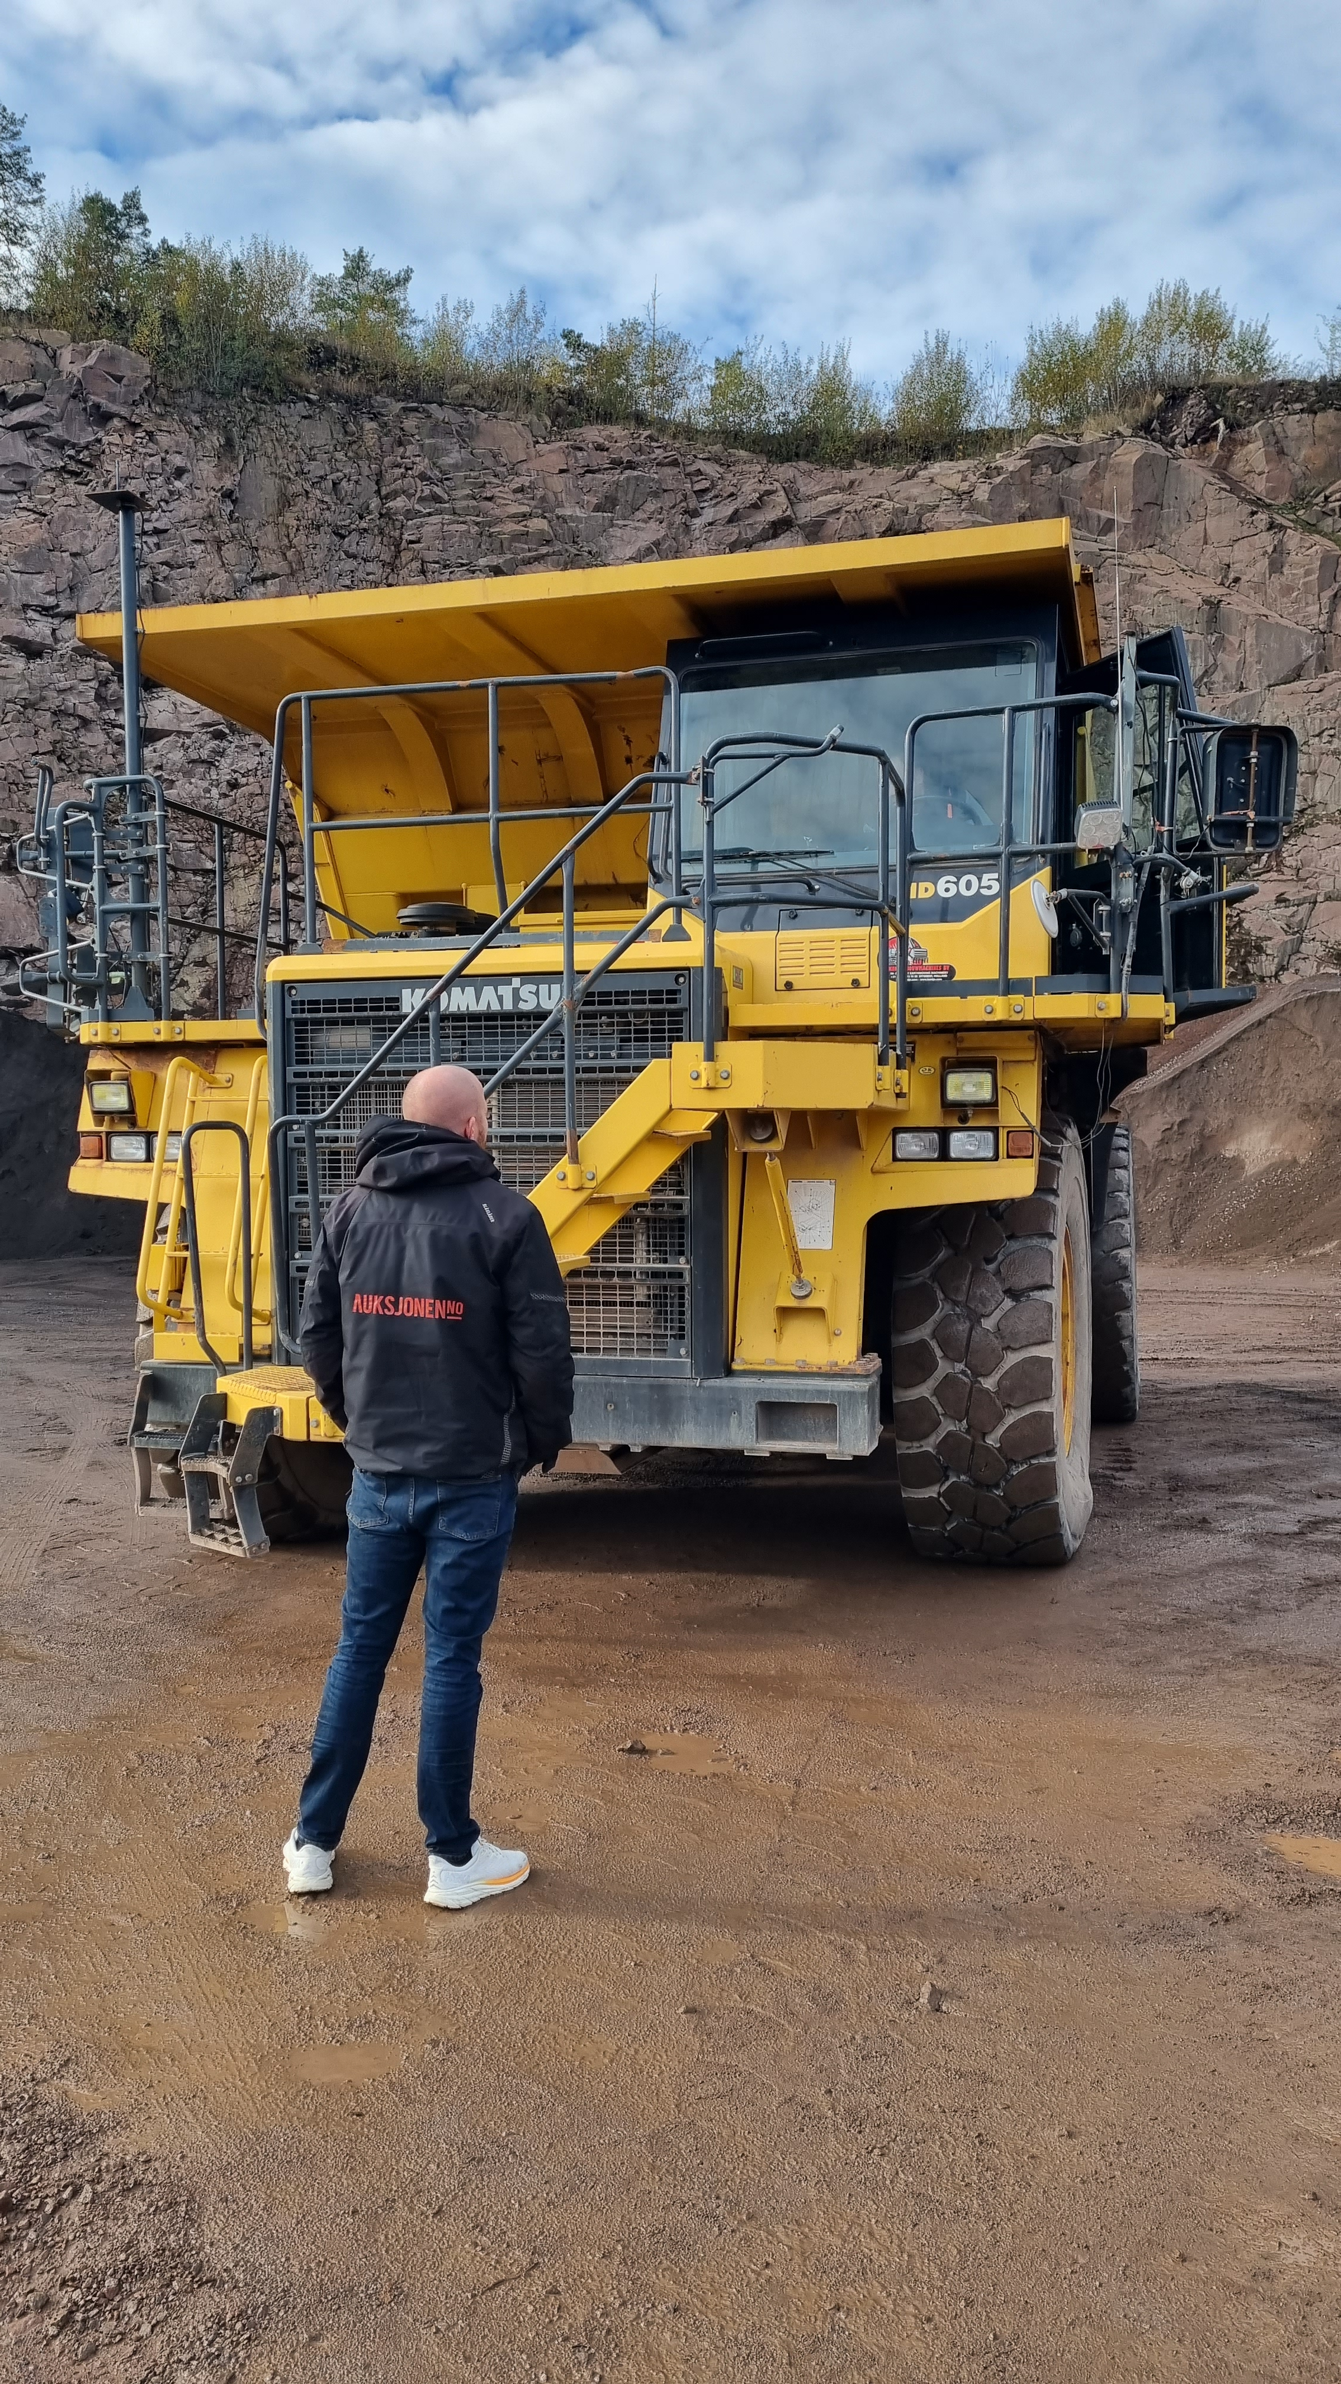
C02 fotavtrykk kalkulator
Fordeler ved å kjøpe brukt
I 2023 fikk vi lansert en CO2-fotavtrykk-kalkulator på våre nettsider. Dette er med på å gjøre våre budgivere oppmerksomme på de miljømessige fordelene ved kjøp av brukt på Auksjonen.no
Beregningen er synlig på hver enkelt auksjon og viser hvor mye man kan redusere sitt karbondioksidutslipp ved å kjøpe objektet brukt i stedet for nytt. Beregningen (som er utført ved hjelp av data fra Anthesis Group) baserer seg på gjennomsnittlig materialforbruk og CO2 påvirkning ved produksjon av en nytt objekt innenfor tilsvarende kategori.
RAPPORT BÆREKRAFTSPUNKTER 2023 |
12/31

Slide 13
I 2023 solgte vi 36 053 objekter, en vekst på 23% mot året før. Vi har hatt 6 349 unike selgere mot 4 576 i 2022. Det har totalt vært 17 331 kjøpere som har bidratt til at brukte maskiner, verktøy og kjøretøy har fått nytt liv gjennom vår plattform.
RAPPORT BÆREKRAFTSPUNKTER 2023 |
13/31

Slide 14
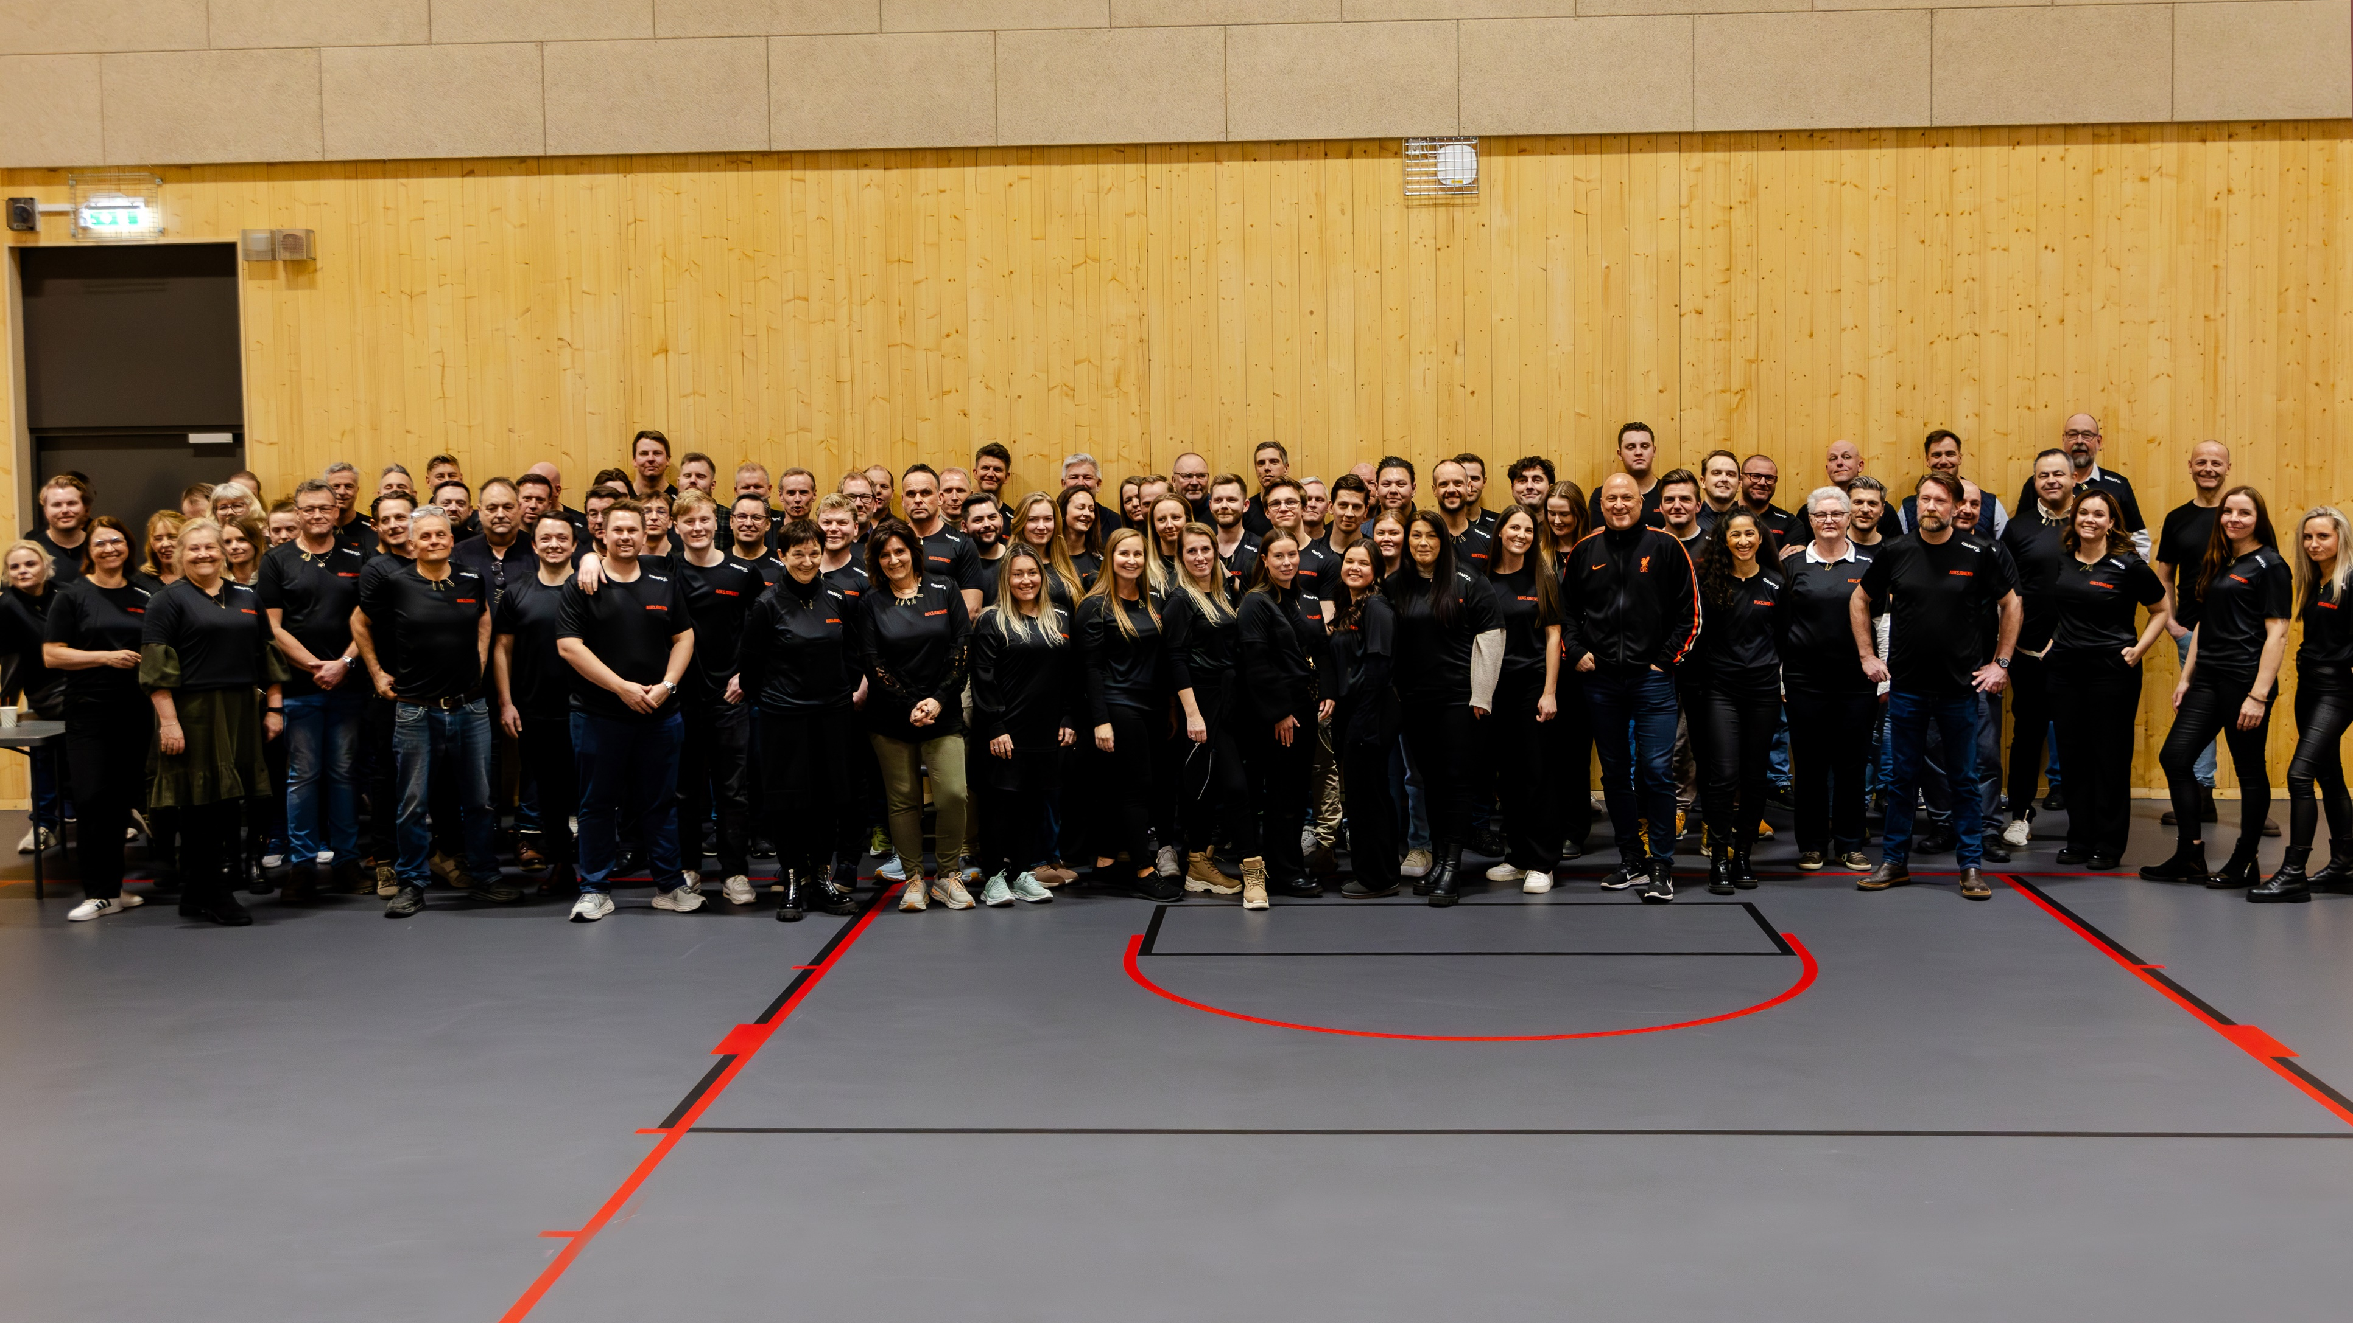
Social

Slide 15
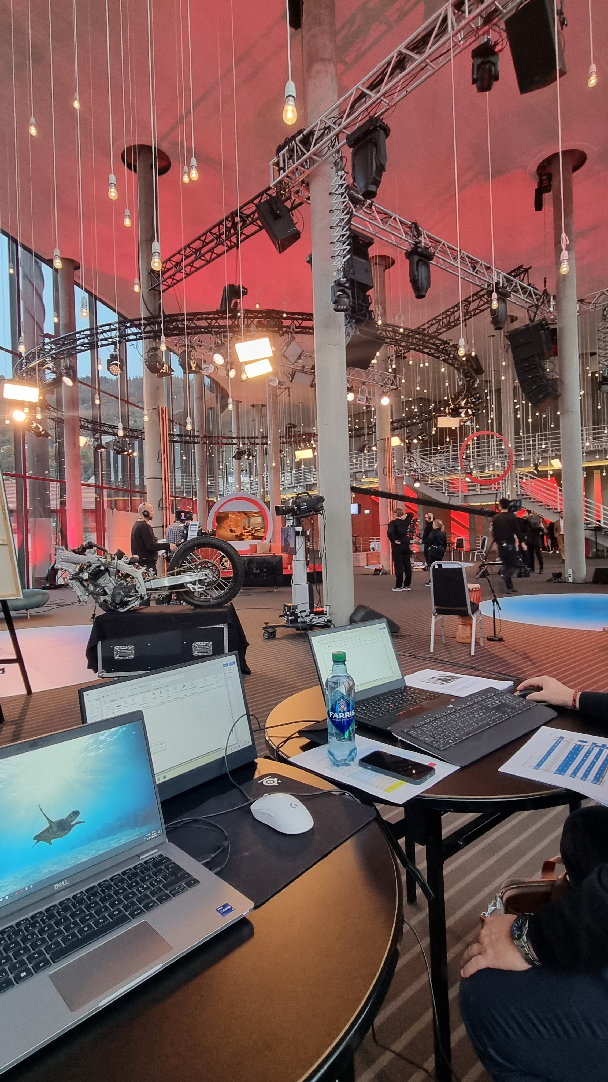
NRK TV-aksjonen 2023
TV-aksjonen er en årlig innsamlingsaksjon i Norge arrangert av NRK siden 1974. Den har blitt en av verdens største innsamlingsaksjoner målt per innbygger og har samlet inn betydelige beløp til veldedige formål både nasjonalt og internasjonalt. Hvert år sendes en fem timer lang direktesending på TV, der ulike aktiviteter og innslag engasjerer seerne til å donere. I 2023 samlet TV-aksjonen inn totalt 256 millioner kroner, som gikk til Redd Barna og deres arbeid med å hjelpe barn rammet av krig og konflikt.
Auksjonen.no har de siste seks årene bidratt med auksjonsløsninger for TV-aksjonen. Vi sørger for at det auksjoneres bort unike objekter som har inkludert alt fra flyturer til Jan Mayen, til et 100 år gammelt oliventre. Totalt har vi auksjonert bort 519 objekter under TV-aksjonen. Auksjonene våre blir vist frem gjentatte ganger under sendingen, noe som bidrar til økt oppmerksomhet og budgivning. Gjennom disse auksjonene har vi bidratt med totalt 11 millioner kroner til veldedige formål, noe vi er svært stolte av.
RAPPORT BÆREKRAFTSPUNKTER 2023 |
15/31

Slide 16
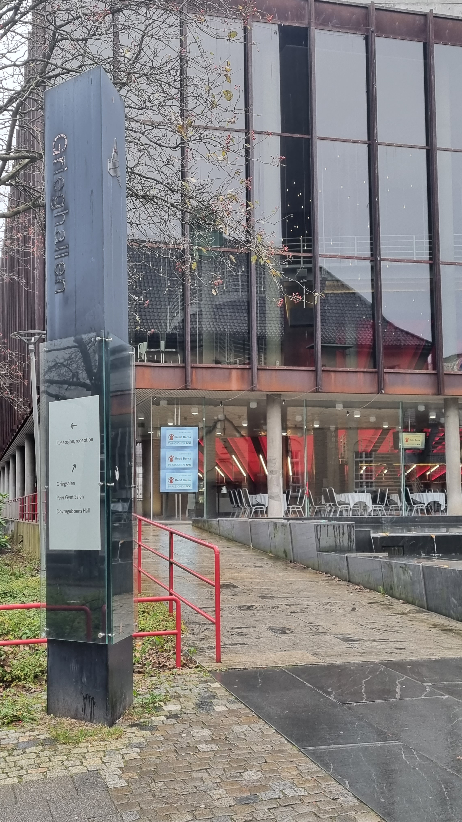
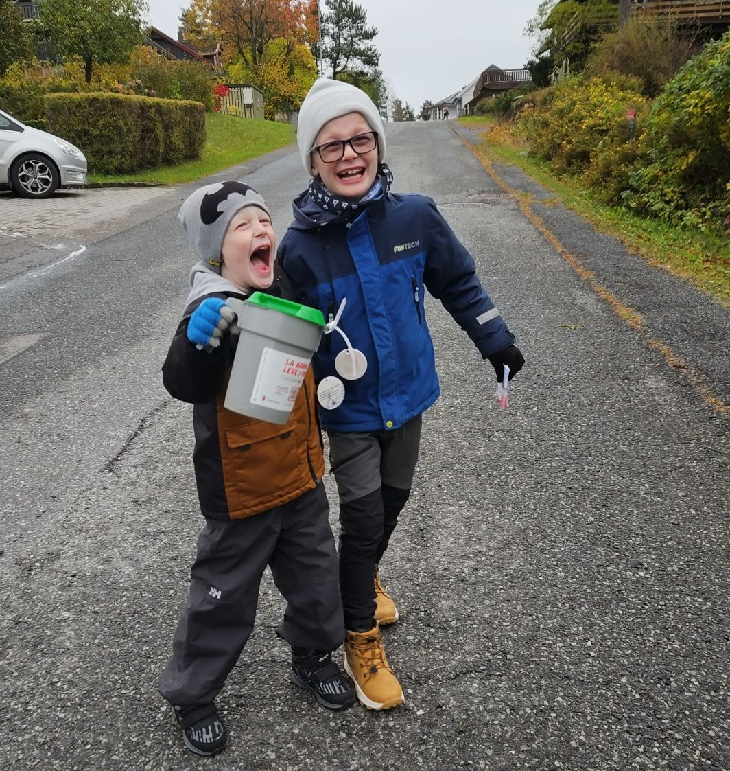
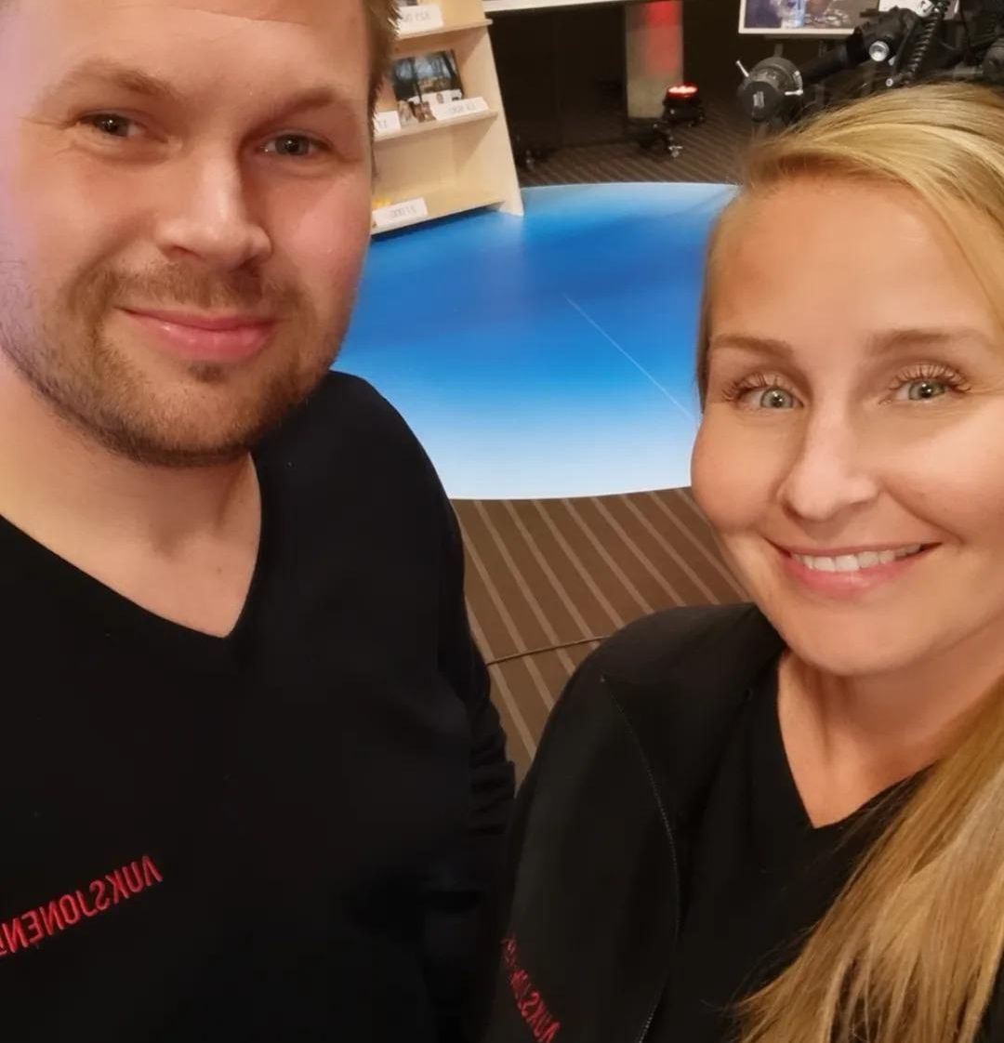
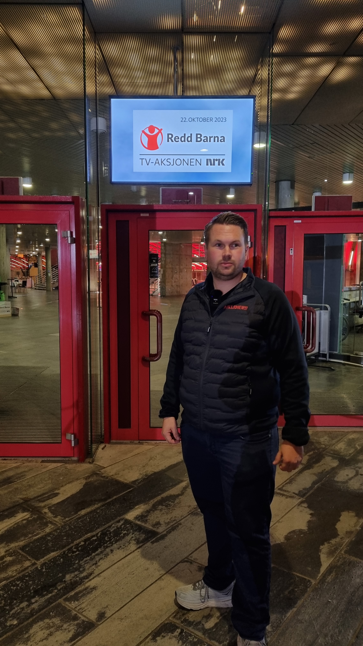
NRK TV-aksjonen 2023
Under TV-aksjonen bruker Auksjonen.no mange dugnadstimer, både i forkant, under og etter selve TV-aksjonen. Vi legger ned betydelig innsats for å sikre at auksjonene gjennomføres på en effektiv og profesjonell måte, samtidig som vi jobber sammen med TV-aksjonen med å skaffe unike objekter og planlegge markedsføringen av auksjonene.
Vårt team er dedikert til å støtte TV-aksjonen og bidra til å oppnå best mulig resultater.
Dette samarbeidet skaper ikke bare en positiv effekt for TV-aksjonen, men det gir også Auksjonen.no flere brukere og høyere aktivitet på sidene våre.
Vi er glade for å kunne bidra til både veldedige formål og økt engasjement på vår plattform.
I 2023 gikk TV-Aksjonen NRK til Redd Barnas arbeid for å hjelpe krigsrammede barn i Norge og rundt om i verden.
RAPPORT BÆREKRAFTSPUNKTER 2023 |
16/31

Slide 17
Resultater fra TV-aksjonen 2023
Antall objekter 23
Antall budgivere 317
Antall bud 2297
Snitt salgspris: NOK 67.147
Antall sidevisninger 290.000
Total salgssum NOK 1.544.371
RAPPORT BÆREKRAFTSPUNKTER 2023 |
17/31

Slide 18
#Fotballtrøyefredag
Vi er stolte av å støtte #fotballtrøyefredag og Barnekreftforeningen. Vi oppfordrer alle våre medarbeidere til å gi til #fotballtrøyefredag. I tillegg deler vi innlegg på våre sider i sosiale medier medier og oppfordrer alle til å være med å støtte en god sak. Dette initiativet er en flott måte å øke bevisstheten rundt barnekreft og vise støtte til de som er rammet.
RAPPORT BÆREKRAFTSPUNKTER 2023 |
18/31

Slide 19
Julegleden 2023 – Gled en som gruer seg til jul
Da vi hørte om julegleden, et tiltak fra Kirkens Bymisjon i samarbeid med Tønsberg kommune og Røde Kors, ville vi selvsagt støtte dette. Det er svært meningsfullt å være med og bidra til at familier som gruer seg til jul kan feire dette på en verdig måte.
RAPPORT BÆREKRAFTSPUNKTER 2023 |
19/31

Slide 20
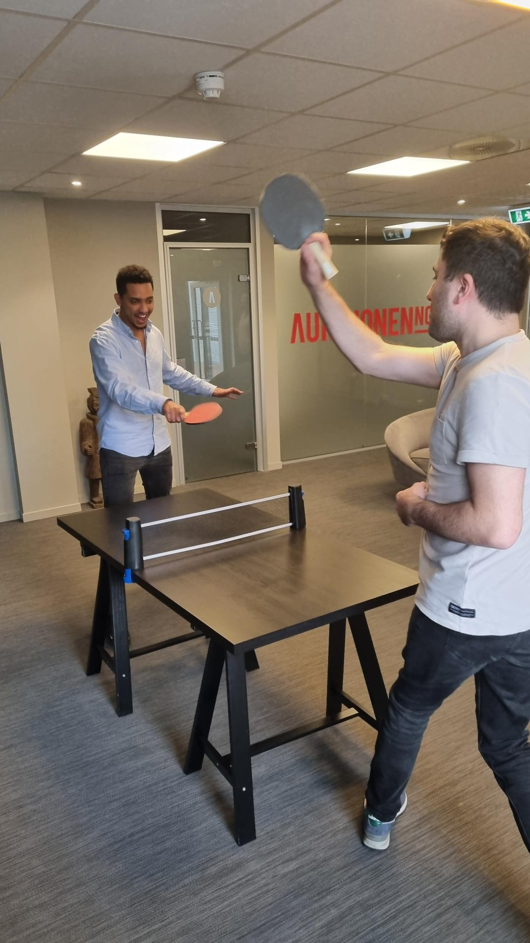
Kultur og arbeidsmiljø
En arbeidsplass som verdsetter mangfold og inkludering
Vi skal være en attraktiv arbeidsgiver, og det er viktig for oss at de ansatte hos Auksjonen.no trives og har det bra på jobben. Vi vil skape en kultur preget av åpenhet, inkludering, støtte og humor, hvor alle trives og er engasjerte.
Det er sammen vi skaper en god kultur og et sunt arbeidsmiljø, og det er det viktig for oss at vi samles både i formelle og uformelle settinger. I 2023 var vi blant annet på utenlandstur med 60 ansatte, der samhold og samhandling var temaer gjennom helgens aktiviteter.
Det er sentralt for oss å være en arbeidsplass som verdsetter mangfold og inkludering, herunder skaper et miljø hvor ulike perspektiver og ideer blir respektert og verdsatt. Dette fremmer innovasjon og problemløsning.
Gjennom å jobbe systematisk med kultur og arbeidsmiljø mener vi at vi skaper gode forretningsforbindelser, positive kundeopplevelser, engasjement og høy kvalitet i tjenestene vi leverer.
RAPPORT BÆREKRAFTSPUNKTER 2023 |
20/31

Slide 21
Likestillingsfokus i en mannsdominert bransje
Auksjonen operer i en mannsdominert bransje. Bygg, entreprenør, landbruk, kjøretøy er alle eksempler på områder hvor det ofte er en overrepresentasjon av menn. Vi ønsker å endre på dette og tror at denne bransjen har godt av mer mangfoldig og ulike perspektiver. Vi jobber kontinuerlig med kjønnsfordelingen i alle våre avdelinger. Vårt mål er at vi innen 2026 har 40 % andel kvinner i bedriften.
RAPPORT BÆREKRAFTSPUNKTER 2023 |
21/31

Slide 22
I 2023 var vi 32% kvinner og 68% menn i selskapet.
RAPPORT BÆREKRAFTSPUNKTER 2023 |
22/31

Slide 23
Kompetanseutvikling
Auksjonen.no ser at kompetanseutvikling er viktig for hver enkelt medarbeider og for Auksjonen som helhet, både for trivsel og vekst.
Ledergruppen har derfor satt i gang kompetansekartlegging i bedriften. Dette innebærer kartlegging av hver enkelt ansatt sin kompetanse og ønsker om utvikling. Dette vil følges opp hvert år, og kompetanseutvikling settes i system.
RAPPORT BÆREKRAFTSPUNKTER 2023 |
23/31

Slide 24
Medarbeiderundersøkelser
Hver tredje måned har vi en pulsundersøkelse som måler engasjement og trivsel i bedriften med det nettbaserte måleverktøyet &frankly fra Simployer. Ved å bruke dette verktøyet regelmessig vil vi kunne fange opp hvordan de ansatte oppfatter arbeidsmiljøet og gjøre noe med det som ikke er bra. Vi vil bruke innsikten til å bli en bedre og mer attraktiv arbeidsgiver, og det blir enklere å se hva som trigger økt engasjement og sørge for at alle drar i samme retning.
Hver avdeling går gjennom sine resultater hver tredje måned og de ansatte er således med på å påvirke hvordan avdelingen/bedriften skal jobbe videre med det som er bra og det vi kan bli bedre på.
RAPPORT BÆREKRAFTSPUNKTER 2023 |
24/31

Slide 25
96,85%
I 2023 hadde vi en nærværsprosent på 96,85% - legemeldt sykefravær på 3,15%
RAPPORT BÆREKRAFTSPUNKTER 2023 |
25/31

Slide 26
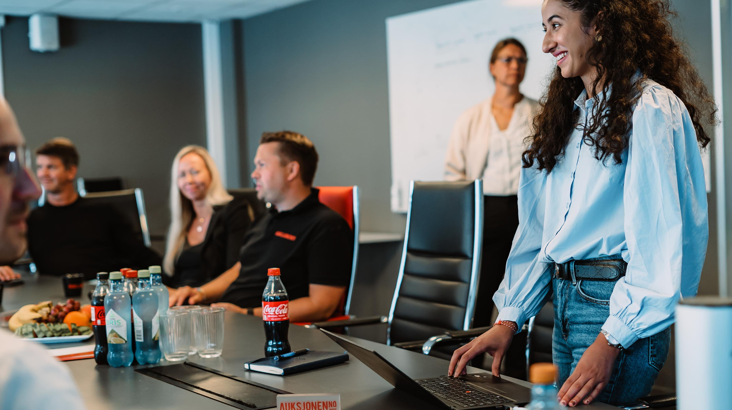
Governance

Slide 27
Åpenhetsloven
Åpenhetsloven trådte i kraft 1.juli 2022 og vi i Auksjonen er omfattet av denne.
Denne loven satte en ny standard for et ansvarlig næringsliv. Kravene i denne loven fungerer som et etisk kompass for norske bedrifter, og er med på å avdekke og forbedre negative påvirkninger på menneskerettigheter og arbeidsforhold.
Den gir også grunnlag for en mer bærekraftig og rettferdig global økonomi som er i tråd med våre verdier. Denne loven er i tillegg et tiltak som skal bidra til å møte FNs bærekraftsmål nr. 8 om anstendig arbeid og økonomisk vekst, samt ansvarlig forbruk og produksjon (mål nr. 12).
I rapporten for 2023 er det ikke avdekket faktiske negative konsekvenser eller vesentlig risiko for negative konsekvenser, og vi følger uansett opp det viktige arbeidet under åpenhetsloven videre.
RAPPORT BÆREKRAFTSPUNKTER 2023 |
27/31

Slide 28
KYC - «Know your customer»
I Auksjonen jobber vi kontinuerlig med KYC, opplæring, og forbedringer i systemet for å motvirke bl.a. hvitvasking, terrorisme og andre kriminelle aktiviteter.
Vi selger ikke til budgivere fra land med sanksjoner, som eksempel Russland og Belarus. Vi har dedikerte medarbeidere som sjekker manuelt opp mot sanksjonerte land og personer.
RAPPORT BÆREKRAFTSPUNKTER 2023 |
28/31

Slide 29
Alt har en verdi
Auksjonen.no er en del av det nederlandske konsernet TBAuctions, Europas ledende B2B auksjonshus med fokus på brukte maskiner og industrielt utstyr.
Konsernet som helhet selger 2,9 millioner objekter årlig, har 137 millioner nettstedbesøk per år og sysselsetter omtrent 1000 mennesker.
Gruppen inkluderer selskapene Vavato (BE), Klaravik (SE/ DK/FI), Troostwijk (EU), Auksjonen (NO), PS Auction (SE), BMA (UK) og DBA (DK). Alle har sirkularitet som en sentral del av virksomheten og felles motto for hele gruppen er at "Alt har en verdi".
RAPPORT BÆREKRAFTSPUNKTER 2023 |
29/31

Slide 30
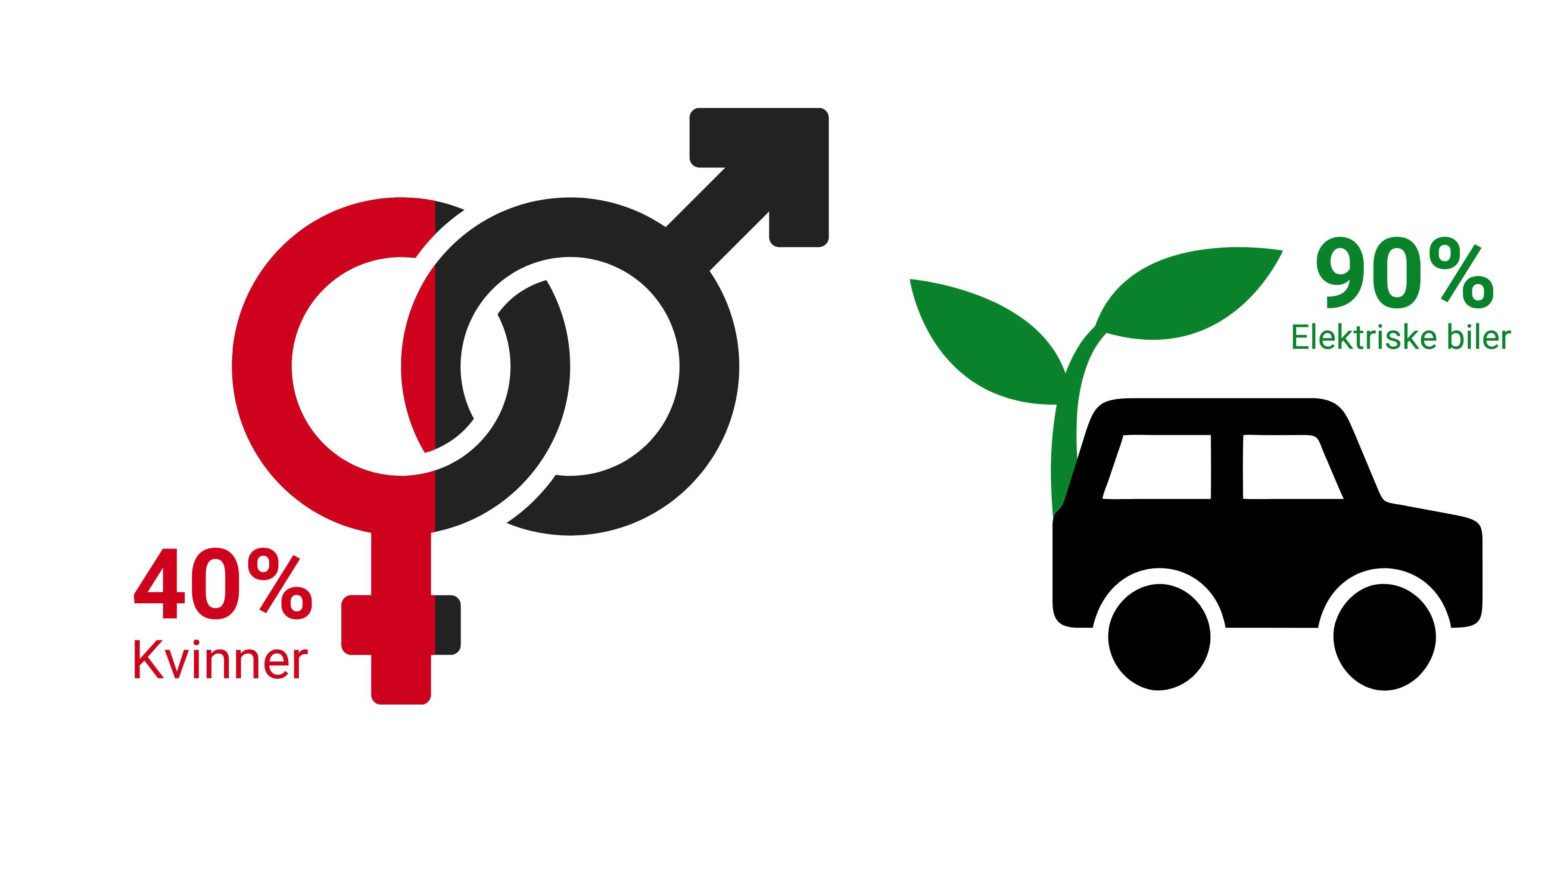
Mål for de neste årene
Fortsette å jobbe mot vårt langsiktige mål om å ha en bilpark som er 90 % EL innen 2026.
Øke antall unike selgere og kjøpere gjennom vår plattform.
Øke andel kvinner i bedriften slik at vi når målet om 40 % innen 2026
RAPPORT BÆREKRAFTSPUNKTER 2023 |
30/31

Slide 31
RAPPORT BÆREKRAFTSPUNKTER 2023

